Slide 1

Menggerakkan
Visi Industrialisasi
Nasional Melalui
Danantara
Evaluasi Arsitektur Portofolio,
Mitigasi Risiko Sistemik,dan
Restrukturisasi Tata Kelola menuju Transformasi Ekonomi 8%
Target Skala Kedaulatan
AUM Awal:USD~600 Miliar
Target Kapasitas: USD~982 Miliar(IDR 15.000 Triliun)
Fokus Eksekusi: 40 Proyek Strategis Nasional

Slide 2
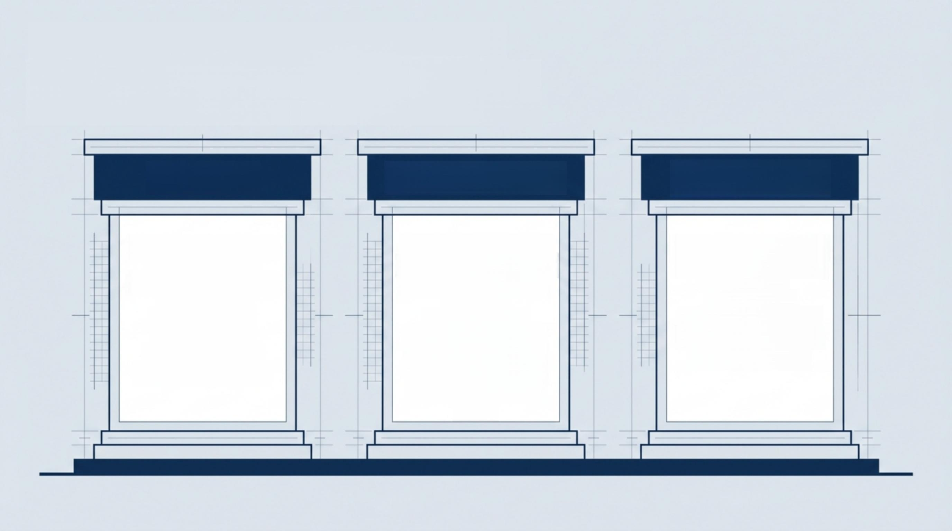
Mandat Kedaulatan untuk
Pertumbuhan Eksponensial
Visi Makro Arsitektur Hukum Kapasitas Aset
^{Target} ^{pertumbuhan} ^{Beroperasi} ^{di} ^{bawah} Konsolidasi Indonesia
PDB 8%melalui UU No.1/2025 dan PP Investment Authority
hilirisasi skala besar, No.34/2025 sebagai (INA)dan
retensi nilai ^{platform} 7 BUMN inti
domestik,dan super-holding (Perbankan,Energi,
swasembada ^{kedaulatan} ^{dengan} Telekomunikasi,dan
(energi,pangan, kewenangan penuh Pertambangan).
manufaktur berat). atas dividen BUMN
dan restrukturisasi
aset.

Slide 3
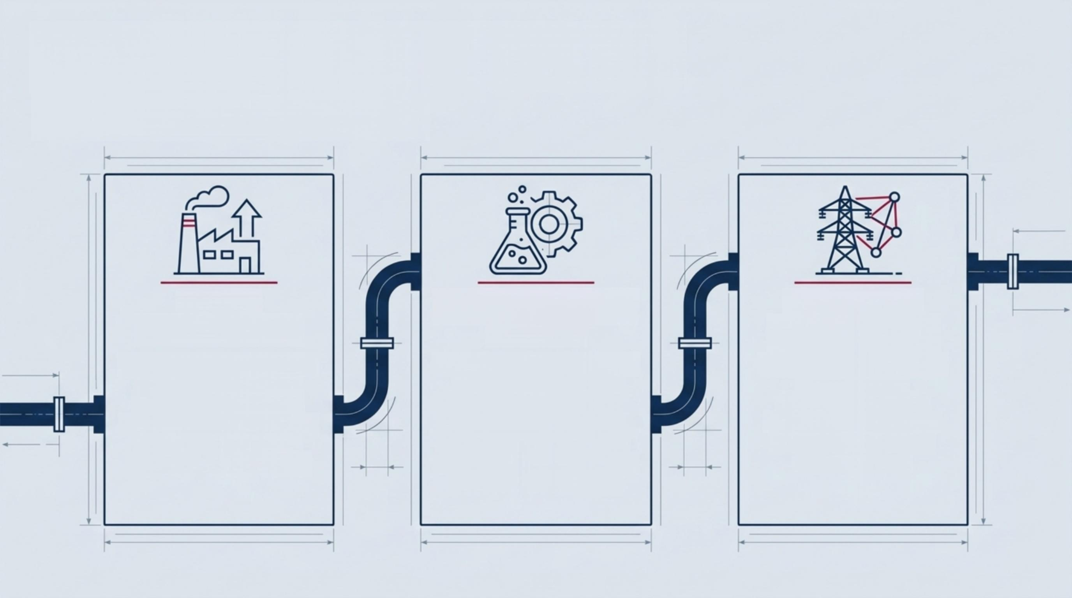
Peta Jalan Eksekusi:40 Proyek Strategis Nasional
Fase 1:
Mobilisasi Awal
6 paket proyek di 13 lokasi.
Nilai investasi:IDR 109
Triliun (USD 6,8 Miliar).
Fokus:HPAL nikel,bioavtur
(Cilacap),infrastruktur
tenaga surya tahap awal.
Fase 2:Gelombang
Hilirisasi
13 proyek hilirisasi strategis.
Nilai investasi:IDR 110
Triliun (USD 6,9 Miliar).
Fokus:Perluasan pelat baja
tahan karat(IMIP),pabrik
Klor-Alkali,dan bahan bakar
sintetis (Tanjung Enim).
Megaproyek
Jangka Panjang
Sabuk pertahanan pesisir
Giant Sea Wall,
interkoneksi jaringan
terbarukan 100 GW,dan
jaringan logistik rantai
dingin nasional.

Slide 4


Realitas Neraca:Konsentrasi Sistemik
pada Perbankan Komersial
 |  | Bank Mandiri (IDR 2.174T) | PLN | Pertamina
 |  | BRI (IDR 1.965T)
 |  |  | MIND ID
 |  | BNI (IDR 1.087T) Total:>IDR 5.200 Triliun(>55%dari total AUM awal)
 |  |  | Telkom
Ketidaksesuaian Maturitas
(Maturity Mismatch)
Mengarahkan bank komersial yang menerima dana pihak
ketiga(deposan)untuk
membiayai proyek industri
jangka panjang dan tidak likuid menciptakan kerentanan
struktural yang masif pada stabilitas sistem keuangan nasional.

Slide 5

Defisit Pembiayaan Infrastruktur Tahunan
 | Kebutuhan: Proyeksi CAPEX Proyek Kedaulatan: IDR 250-300 Triliun per tahun. |  |  | Pasokan 1: Retensi Dividen BUMN (Mengurangi penerimaan APBN): IDR 80-90 Triliun.
 |  |  |  |  |  | Pasokan 2: Arus Kas Operasional Internal: IDR 70-80 Triliun.
 |  |  |  |  |  |  | Defisit Pendanaan Bersih: IDR 95-125 Triliun (~USD 6-8 Miliar)per tahun.
Catatan:Inovasi pembiayaan awal (Patriot Bonds 2%dan Global Bonds USD 1,5 Miliar)tidak cukup untuk menutup defisit
struktural ini tanpa memicu risiko utang tambahan pada neraca kedaulatan.

Slide 6

Titik Buta Tata Kelola:Kesenjangan Kepatuhan
Terhadap Standar OECD
Fungsi Kepemilikan Negara(State as Owner) |  | Menteri aktif merangkap jabatan eksekutif dan pengawas(bertentangan dengan Pasal 23 UU Kementerian Negara).Menghilangkan pengawasan korporasi yang independen(arm's-length).
Level Playing Field |  | Privilese alokasi proyek langsung berisiko mendistorsi kompetisi pasar domestik.
Transparansi& Akuntabilitas |  | Pasal 3H(2)(pengecualian kerugian portofolio dari keuangan negara)dan Pasal 3Y(imunitas hukum eksekutif)menciptakan jebakan moral hazard dan pembatasan audit publik.

Slide 7
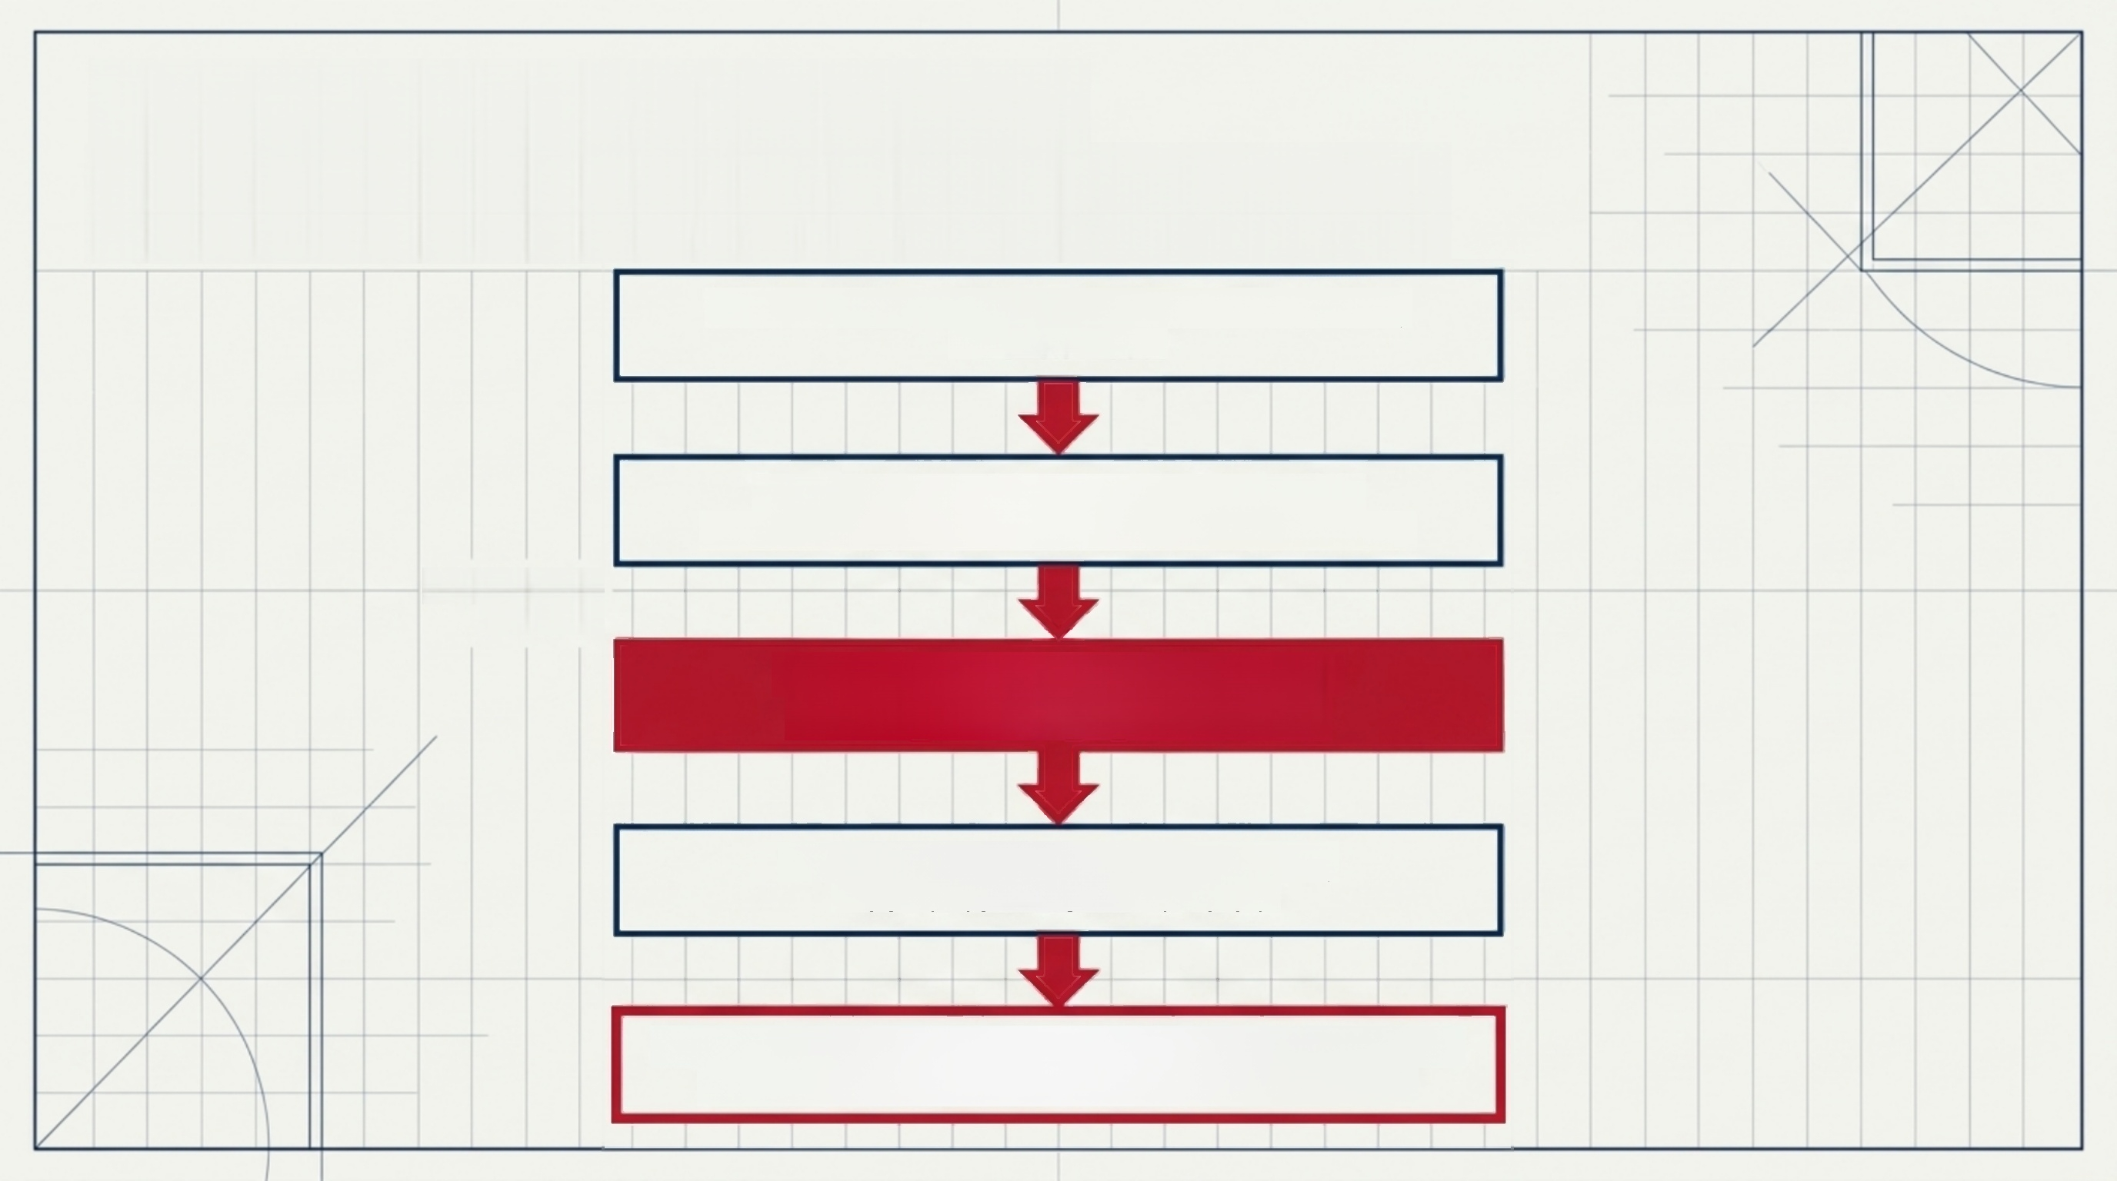
Anatomi Risiko Sistemik:
Ancaman Penularan Lintas Sektor
Ketidakdisiplinan Tata Kelola(Pasal 3Y Imunitas) +Defisit Modal
Pemaksaan pembiayaan proyek greenfield
berisiko tinggi kepada Bank Mandiri,BRI,dan BNI
Penundaan operasional aset hilirisasi/ Pembengkakan biaya(Cost Overrun)
Jalur Transmisi Penularan
Lonjakan Non-Performing Loans (NPL) masif di bank BUMN komersial
IMPAK: Penurunan peringkat kredit kedaulatan nasional (Sovereign Downgrade)dan krisis likuiditas APBN

Slide 8
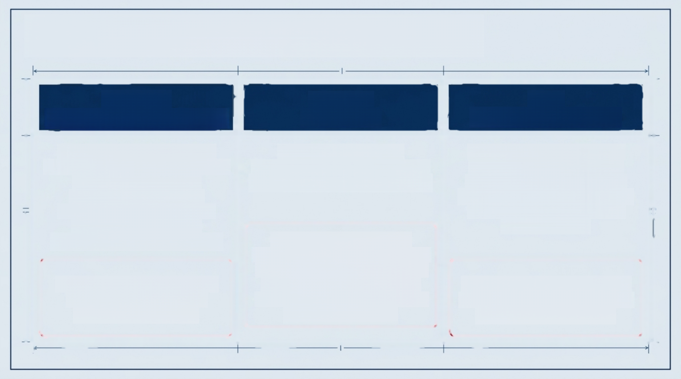
Pelajaran Strategis dari Arsitektur Global
Tiongkok (SASAC&Bank Kebijakan) |  |  | Malaysia (Khazanah) |  | India (NITI Aayog &DIPAM) | G
Berhasil mendorong skala industri melalui bank kebijakan khusus(CDB),namun mengakumulasi utang tersembunyi(hidden debt) LGFV yang parah dan kelebihan kapasitas industri. |  | Menciptakan disiplin komersial melalui pemisahan dana(Komersial vs.Strategis). |  | Menghindari penularan ke sektor perbankan melalui monetisasi aset(NMP)dan resolusi kepailitan(IBC)yang transparan untuk menarik modal swasta.
 | Pelajaran:Jangan gunakan bank komersial sebagai instrumen kebijakan. |  |  |  | Pelajaran:Hindari penularan perbankan melalui daur ulang aset secara transparan.
Pelajaran:Kasus 1MDB membuktikan bahwa imunitas eksekutif dan struktur JV off- balance-sheet yang buram akan mengundang patronase politik dan korupsi.

Slide 9
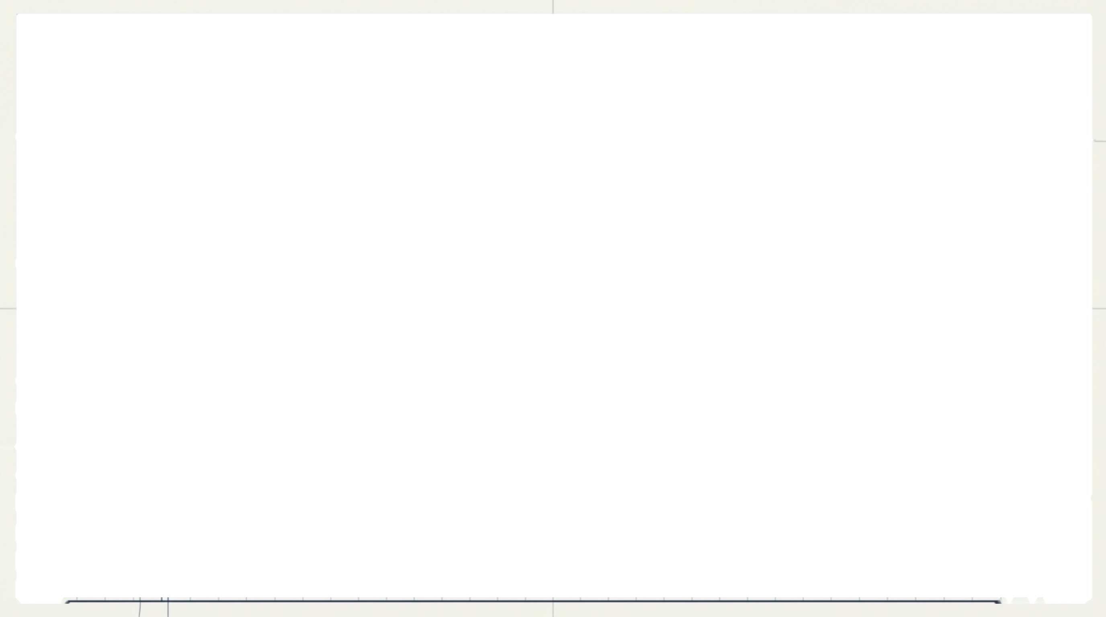
 |  | Target Arsitektur:Model Portofolio Ganda(D |  |  |  |  |  |  |  |  |  |  |  |  |  | ua | l- | P | or | tf | oli | o)
 |  |  |  |  |  |  |  |  | Fi |  | wal
 |  |  | Menampung Bank Mandiri, BRI,BNI,dan Telkom. Beroperasi dengan standar imbal hasil komersial ketat (Target ROE>15%). Menghasilkan dividen tunai reguler untuk APBN. |  |  |  |  |  |  |  |  |  |  |  | Mengeksekusi 40 proyek hilirisasi dan transisi energi. Menampung MIND ID,PLN, Pertamina. Didanai murni melalui utang proyek non-recourse dan kemitraan ekuitas global.
 |  |  | TIDAK ADA pinjaman paksaan untuk megaproyek.
业
 |  |  | Koneksi:Kedua entitas tidak diperbolehkan melakukan subsidi silang(cross-collateralization)
.

Slide 10
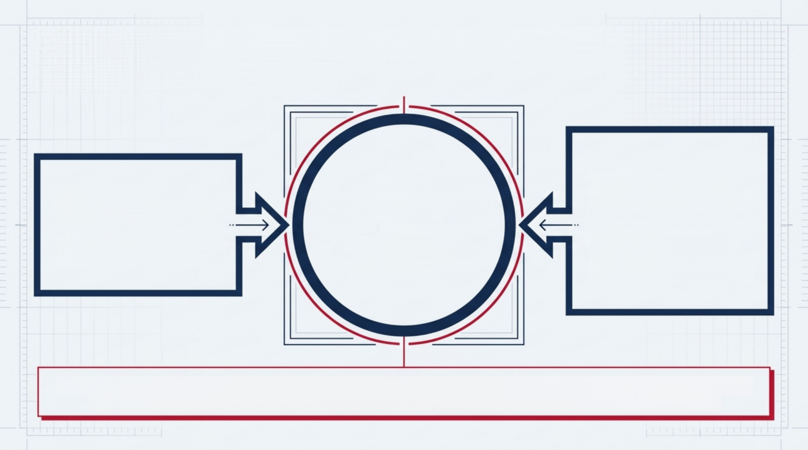
Isolasi Risiko melalui Pembiayaan Campuran
(Blended Finance SPV)
Kendaraan
Bertujuan Khusus
(SPV)
Proyek Hilirisasi
(Ring-fenced)
Arus Masuk Kanan
(Modal Swasta/Asing)
70%diwajibkan berasal dari Ekuitas Strategis Swasta
(Mubadala,ADIA,dll)dan
Utang Multilateral (IFC,ADB).
Arus Masuk Kiri
(Ekuitas Kedaulatan)
Maksimal 30%injeksi ekuitas dari Danantara/INA.
Core Insight:Struktur ini memaksa uji kelayakan(due diligence)pasar yang nyata,membatasi kerugian pada neraca
kedaulatan,dan memastikan perlindungan non-recourse(kerugian SPV tidak menyita aset BUMN induk).

Slide 11
 |  | Peta Jalan Transformasi Eksekusi 4-Fase
 |  | Fase 2: Konsolidasi (Bulan 6-12) Pembubaran rangkap jabatan menteri untuk mematuhi UU Kementerian Negara, pemisahan struktur Portofolio Alpha vs. Impact. | Fase 3: Transformasi (Bulan 12-24) Penggelaran struktur SPV pembiayaan campuran untuk 40 proyek, pembentukan komite investasi independen. | Fase 4: Penciptaan Nilai (Bulan 24+) Penerbitan obligasi hijau internasional skala penuh,daur ulang aset (asset recycling) melalui INA untuk mendanai industri generasi berikutnya.

Slide 12
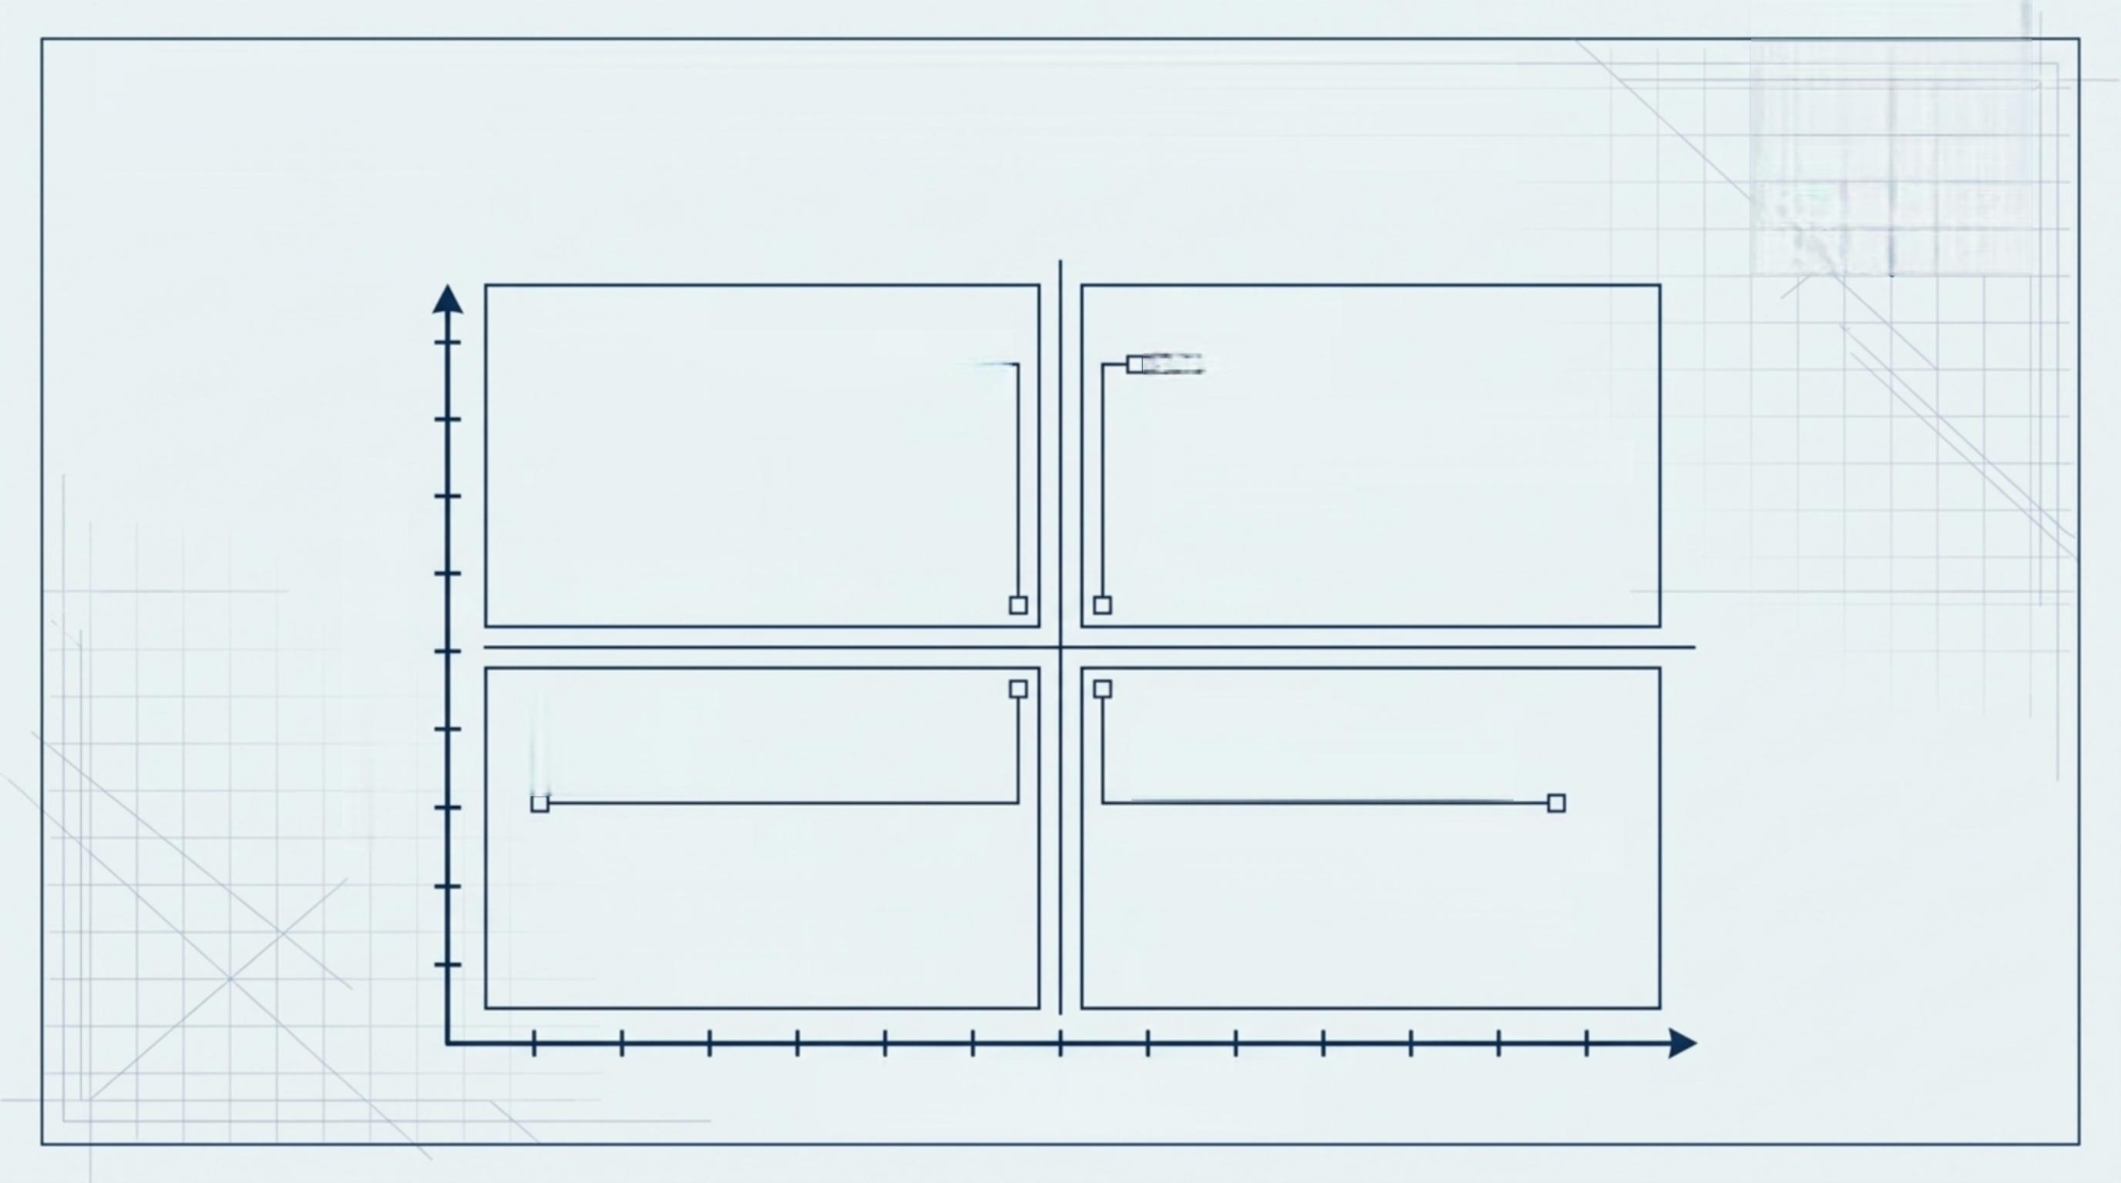

Lampiran 1:Matriks Kesehatan Finansial BUMN Inti
Kuadran 1
Pencetak Uang Tunai □— (Cash Generators)
Bank Mandiri(ROE~20%), BRI (ROE~19%),Telkom
(EBITDA>50%).
Kuadran 4
Distres
BUMN Karya
Membutuhkan rehabilitasi neraca paska-2024.
Kuadran 2
MIND ID
Membutuhkan modal masif untuk smelter hilirisasi multi- miliar dolar.
Kuadran 3
Utilitas Terkekang
PLN (Utang >IDR 650 Triliun, ketergantungan subsidi),
Pertamina(Beban CAPEX RDMP kilang minyak).
Profitabilitas/ROE
Beban Utang/Leverage

Slide 13

Lampiran 2:Status Kematangan Proyek Strategis ^{LAMPIRAN} ² (Detail Pipeline)
Nama Proyek | Tujuan Strategis | Status Publik/Kematangan
Bauksit-alumina Mempawah | Hilirisasi material industri | Groundbreaking 6 Feb 2026 (Bagian dari Fase 1 USD7M).
Waste-to-Energy(PSEL) Bogor Raya 1 | Listrik &pengolahan limbah perkotaan | Konstruksi dimulai 17 Sep 2026 (Nilai IDR 2,8T,target operasi 2028).
^{Chandra} ^{Asri}chlor-alkali-EDC Mobilitas Listrik VKTR&Bakrie | Keamanan suplai kimia substitusi impor Bus/truk listrik &rantai nilai baterai | Komitmen bersama Danantara &INA USD 200 Juta(Proyek total USD 800 Juta). Term sheet non-mengikat ditandatangani 1 Sep 2026(Prasyarat due diligence komprehensif).

Slide 14


Lampiran 3:Evaluasi Kepatuhan Peraturan Hukum terhadap Prinsip OECD
 | Prinsip OECD | Praktik Saat Ini | Kesenjangan Kritis(Risiko Hukum)
 | State Acting as Owner | Kewenangan sentralisasi BUMN terbentuk di bawah UU No.1/2025. | A Pelanggaran Pasal 23 UU Kementerian Negara.Menteri menjabat regulator kebijakan dan ofisial korporat secara bersamaan.
 | Level Playing Field | Mandat luas lintas perbankan,real estate,dan utilitas kedaulatan.
 |  |  | A Pengecualian dari pengawasan anti-persaingan domestik; mendistorsi pasar swasta.
 | Transparency&Audit Rigor | Pasal 3K mengamanatkan audit BPK untuk konsolidasi aset. | A Pasal 3H(2)mengecualikan portofolio dari keuangan negara; Pasal 3Y menawarkan imunitas eksekutif (risiko moral hazard tingkat tinggi).

Slide 15


LAMPIRAN4
Lampiran 4:Instrumen Pendanaan Grup vs. Proyek Individual
Sovereign &Domestic Debt
Global Capital Markets
Patriot Bonds(Tenor panjang domestik,e.g., Seri A5-tahun @2%,Seri B7-tahun @2%
untuk likuiditas institusional domestik).
Penerbitan Obligasi Internasional (Juni 2026: USD 750M @5.35%tenor 5-tahun;USD 750M @5.95%tenor 10-tahun).
Ekuitas Internal
Penyertaan Modal Negara(PMN)
Pengalihan SOE Dividends (Otoritas mengelola dividen sesuai kepemilikan saham,berdampak pada pengurangan PNBP).
Diizinkan berdasarkan PP 19/2026,tetapi pengakuan hukum tidak serta merta
mencerminkan ketersediaan kas APBN.
CORE DISCLAIMER: Pembiayaan fasilitas tingkat holding berbeda dengan pencairan(disbursement)tingkat proyek.Pinjaman holding yang terjangkau tidak secara otomatis menetapkan kelayakan proyek individual.

